Slide 1
Педрада 31.08.2023
Підсумки 2022/2023 навчального року
та завдання на 2023/2024 навчальний рік

Slide 2
Голосування за основні документи, що регламентують роботу закладу освіти

Slide 3
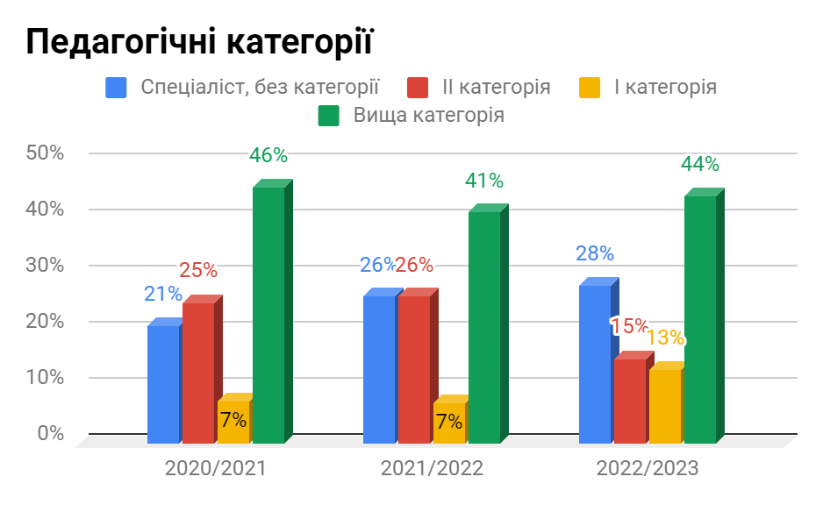

Slide 4
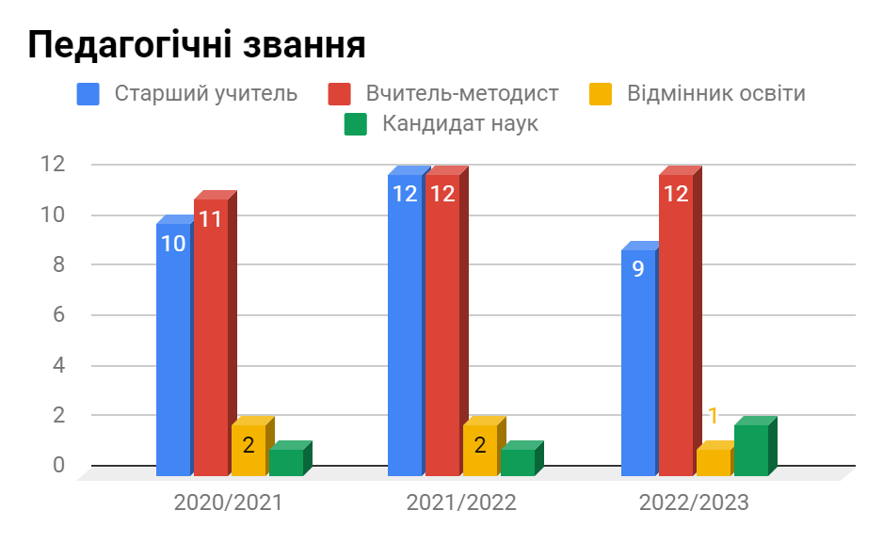

Slide 7
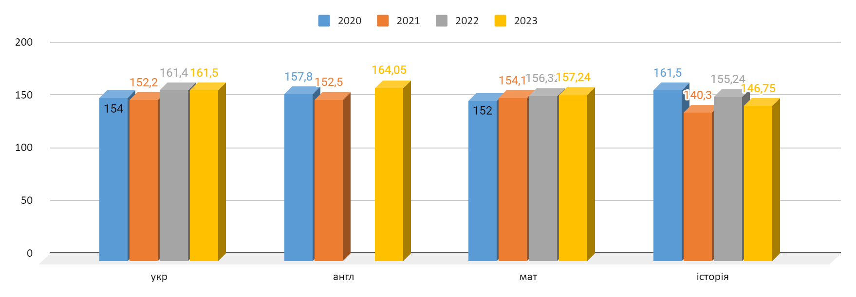
Підсумки НМТ 2023

Slide 9
Відсоток учнів, що набрали
більше 180 балів

